Slide 1


Slide 2

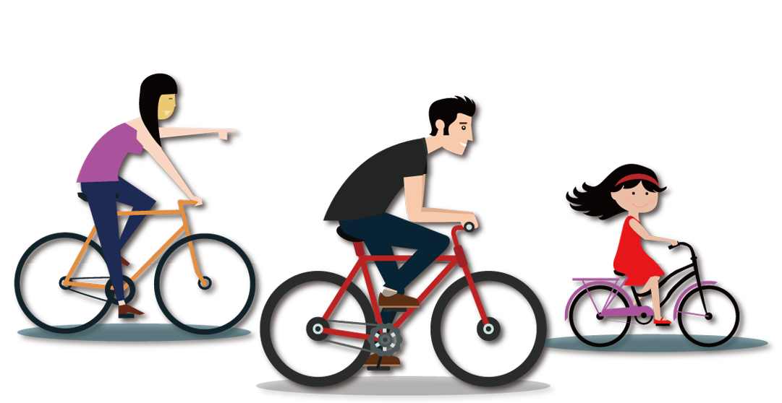
BÀI 9
PHÒNG TRÁNH BỊ BẮT NẠT

Slide 3
TIẾT 1

Slide 4

KHỞI ĐỘNG

Slide 5


Slide 6
KHÁM PHÁ – KẾT NỐI

Slide 7
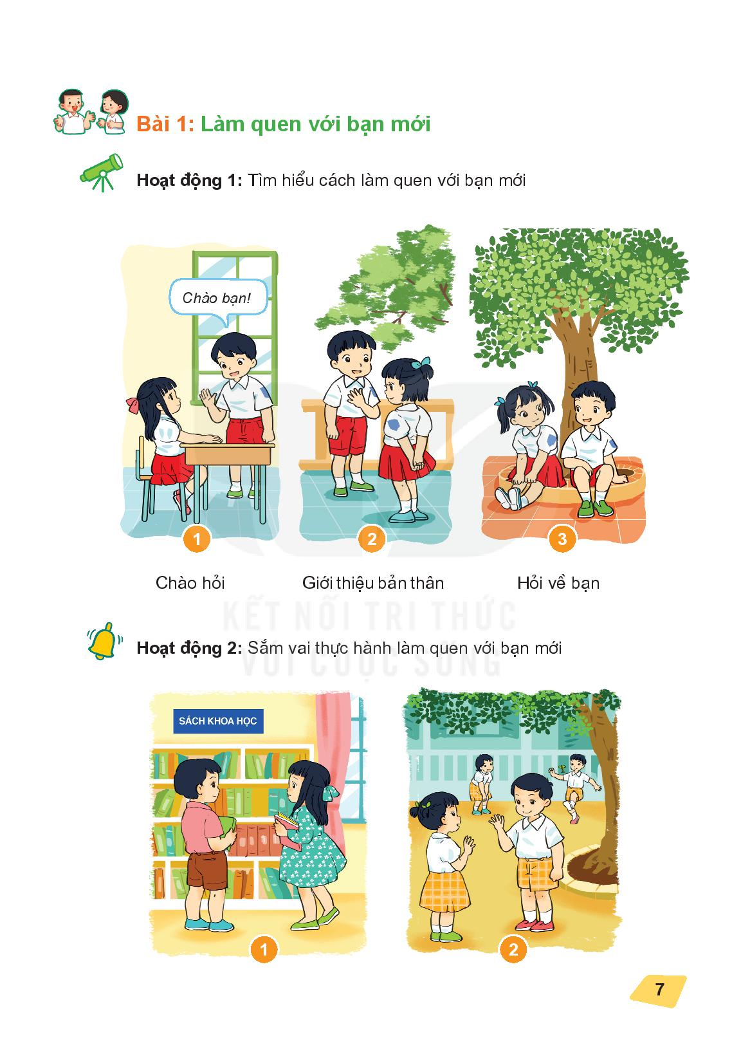
Hoạt động 1
Hành động bị bắt nạt và cách ứng xử
a) Nhận biết các hành động bắt nạt

Slide 8
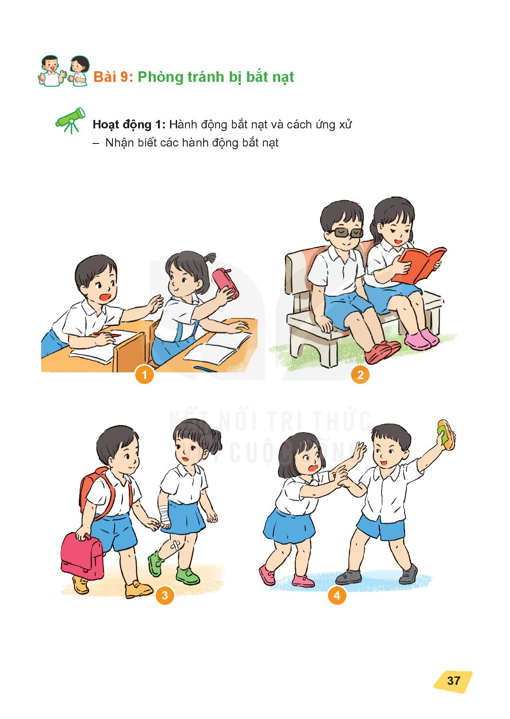

Slide 9
Các hành động bắt nạt là:
Các biểu hiện của hành vi bắt nạt là: đuổi, đánh, trấn lột đồ ăn sáng, bắt xách cặp, bắt nộp tiền, chế giễu…Đó là những hành vi xấu, đáng phê phán

Slide 10
Hoạt động 1
Hành động bị bắt nạt và cách ứng xử
b) Lựa chọn cách ứng xử khi bị bắt nạt

Slide 11
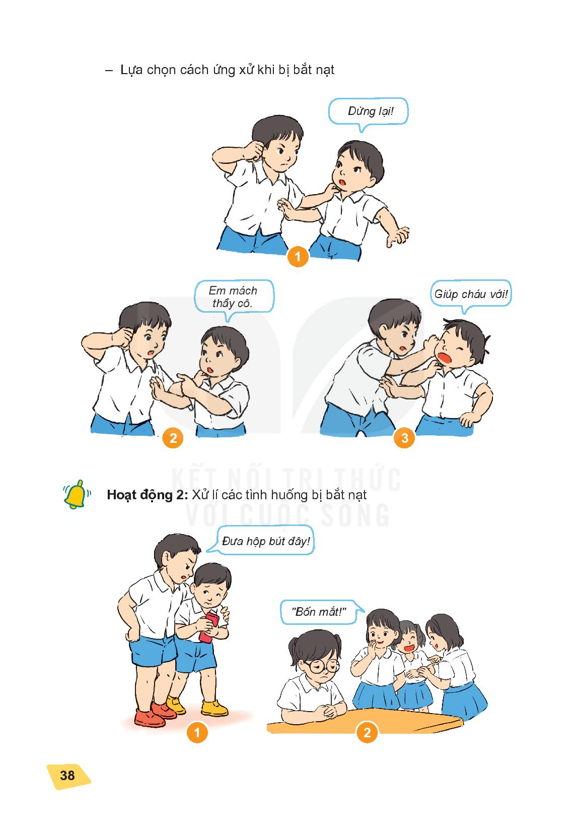

Slide 12
Khi bị người khác bắt nạt các em cần:
1/ Yêu cầu người có hành vi bắt nạt dừng lại.
2/ Mách thầy cô, người lớn, người có trách nhiệm.
3/ Kêu to để mọi người đến giúp.
4/ Gọi 911.

Slide 13
THỰC HÀNH

Slide 14
Hoạt động 2
Xử lí các tình huống bị bắt nạt
Tình huống 1:
Tình huống 2:

Slide 15
VẬN DỤNG

Slide 16
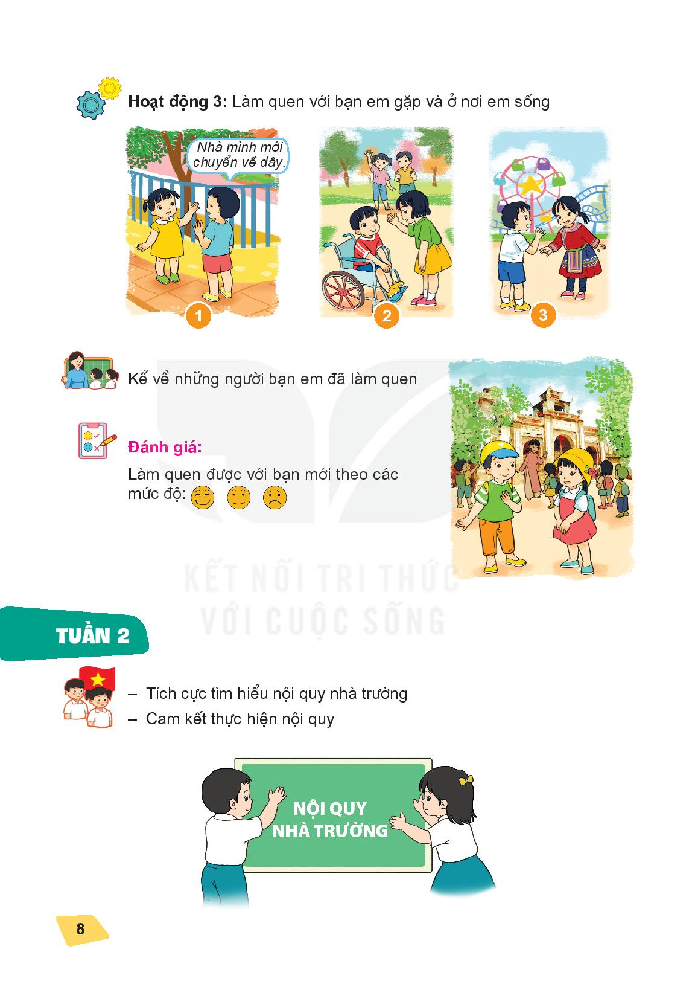
Hoạt động 3
Thực hiện ứng xử phù hợp khi bị bắt nạt trong cuộc sống

Slide 17
TỔNG KẾT
Khi bị bắt nạt, ép buộc em hãy nói không và tìm kiếm sự giúp đỡ từ những người đáng tin cậy.

